Slide 1


Plataforma de Evaluación y Riesgo Crediticio
Propuesta de Implementación de Gestión de Configuración y Versiones
Presentado por: José Luis Manayay Ayachi
FinanTech - 2026

Slide 2


Contexto y Problemática
Acoplamiento: Los sistemas de riesgo se vinculan directamente al servidor físico (Desarrollo, QA, Producción).
Opacidad: Falta de registros formales y líneas base entre los diferentes ambientes.
Sobretrabajo: La operación para el traspaso de versiones requiere la copia manual de archivos.
Bloqueos: Imposibilidad de realizar desarrollo evolutivo en paralelo de manera segura.

Slide 3






Problemas Específicos
Incertidumbre QA
Errores Manuales
Sin Paralelismo
La dependencia directa entre componentes de software y servidores afecta severamente la certificación de calidad.
La ausencia de una biblioteca centralizada y un empaquetado formal incrementa la tasa de errores en los despliegues.
La falta de estrategias de ramificación y aislamiento impide ejecutar múltiples actualizaciones en paralelo.

Slide 4
Objetivo General
Diseñar e implementar un proceso de gestión de la configuración que permita el seguimiento de componentes, desacoplando las versiones de los servidores físicos y automatizando los despliegues.

Slide 5



Objetivos Específicos
Ciclo de Vida
Desacoplamiento
Automatización
Estandarizar y sistematizar las actividades de registrar, nombrar y empaquetar los cambios (ej. v1.0-rc1, v1.0).
Independizar el software de los servidores mediante la generación de una biblioteca de paquetes ejecutables.
Desplegar en servidores productivos, de QA y de desarrollo sin depender de la copia manual de archivos.

Slide 6


Alcances y Limitaciones
Alcances del Proyecto
Limitaciones del Proyecto
Implementación de un repositorio de control de versiones distribuido.
Foco exclusivo en arquitectura DevOps/Configuración.
No se abarcará la reestructuración del modelo matemático de riesgo crediticio subyacente.
Diseño del flujo en 4 etapas: Registro, Nombrado, Empaquetamiento y Despliegue.
Los despliegues iniciales se realizarán sobre ambientes simulados.
Automatización en entornos segregados garantizando reversión (rollback) segura.

Slide 7
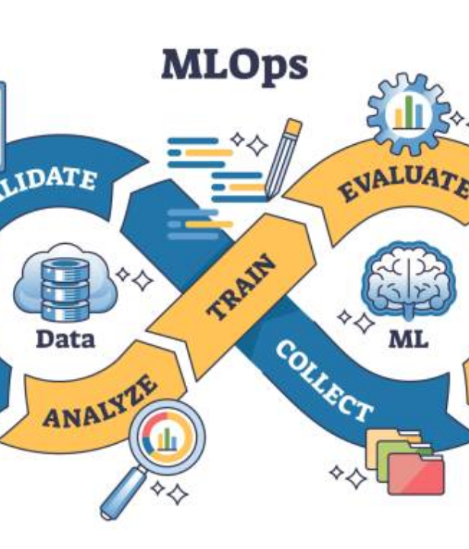
Marco Teórico
Git (DVCS)
Permite copias locales autónomas y maneja estados estructurados (committed, modified, staged). Brinda alta flexibilidad para fusionar flujos y aislar el trabajo en equipo.
Automatización (CD)
El despliegue continuo automatiza la publicación del software en los ambientes de destino, extrayendo paquetes desde bibliotecas centralizadas para una ejecución totalmente predecible.

Slide 8

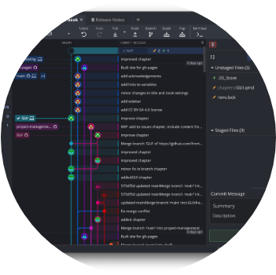
Avance: Inicialización del Proyecto
Evidencias de Control de Versiones
Repositorio Inicializado Localmente (git init).
Conexión Remota Establecida (git remote add origin).
Primer Commit con la estructura base del sistema.
Sincronización Exitosa con GitHub (git push -u origin main).

Slide 9
Próximos Pasos
Diseño de estrategia de ramificación (GitFlow) y configuración de Tablero Kanban.
¡Muchas Gracias!

